Slide 1

مدارهای منطقی
مختص دانشجویان کاردانی ترم 2 سخت افزار
مدرس : مهدیه نیری

Slide 2
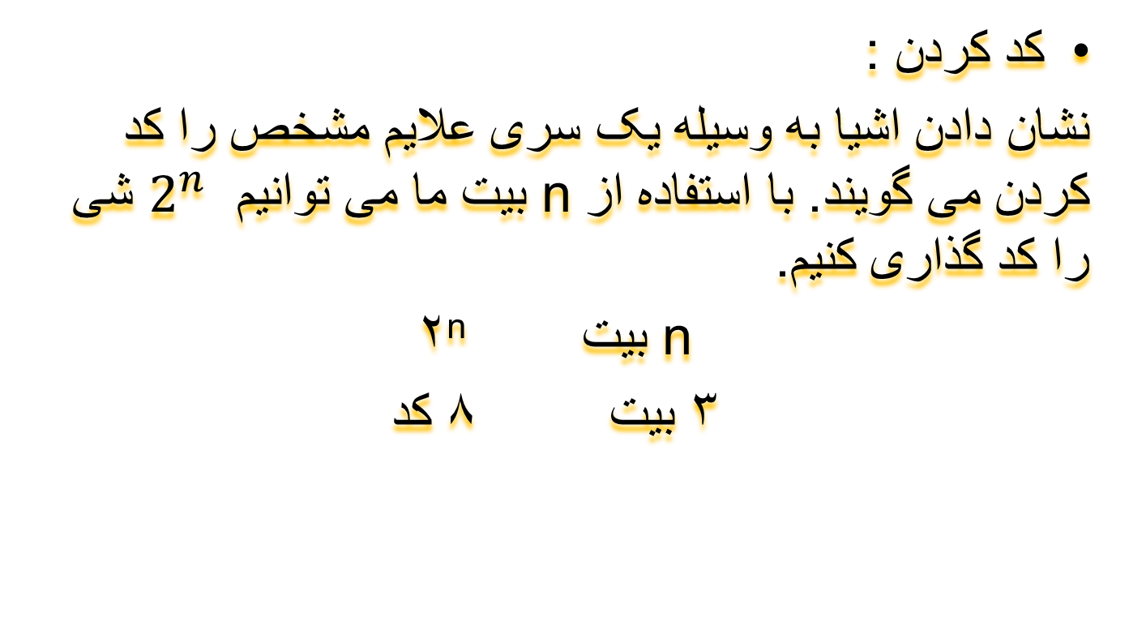
کد های باینری
کد کردن :
نشان دادن اشیا به وسیله یک سری علایم مشخص را کد کردن می گویند. با استفاده از n بیت ما می توانیم $2^{n}$ شی را کد گذاری کنیم.
n بیت ^{n}2
3 بیت 8 کد

Slide 3
انواع کد
کدها 1- ارزش دار ( وزن دار)
      2- غیر ارزش دار ( بی وزن )
      X= x₄ x₃x₂x₁
      w=w₄w₃w₂w₁
      X اعشاری این گونه محاسبه می شود
      X=x₄w₄+x₃w₃+x₂w₂+x₁w₁

Slide 4
1-کد وزن دار 8421
W= 8 4 2 1
1 | 2 | 4 | 8 | X
0 | 0 | 0 | 0 | 0
1 | 0 | 0 | 0 | 1
0 | 1 | 0 | 0 | 2
 | 0 | 1 | 0 | 4
1 | 1 | 1 | 0 | 7
1 | 1 | 1 | 1 | 15

Slide 5
کد وزن دار 8421
برای مثال اگر بخواهیم عدد 15 اعشاری را به کد 8421 ببریم طبق معادله زیر 1111 می شود.
15=8*1 + 4*1+2*1+1*1 (1111)
دقت کنید که فقط صفر و یک را می توانیم قرار دهیم.
مثلا برای عدد 7 فقط نیاز است که 4 و 2 و 1 را یک قرار دهیم و 8 را صفر بگذاریم
7= 8*0+4*1+2*1+1*1= (0111)

Slide 6
2- کد BCD
کلمه BCD مخفف عبارت Binary-Coded Decimal
است.
اگر اعداد اعشاری از صفر تا 9 را با 8421 کد کنیم ، کد معروف دیگری ساخته می شود که BCD نام دارد.
اگر بخواهیم اعداد بزرگتر از 9 را با کد BCD ، کد کنیم باید تک تک رقم ها را جداگانه به کد BCD تبدیل کنیم به مثال زیر توجه کنید.
مثال : عدد 269 را به کد BCD تبدیل کنید؟
269 (0010 0110 1001)
2 6 9

Slide 7
3- کد وزن دار ₈ ₄ ₋₂ ₋₁
-1 | -2 | 4 | 8 | X
0 | 0 | 0 | 0 | 0
1 | 1 | 1 | 0 | 1
0 | 0 | 1 | 0 | 4
0 | 0 | 1 | 1 | 12

Slide 8
4-کد وزن دار 2421
آخرین کد وزن دار 2421 است که برخلاف کدهای دیگر منحصر به فرد نیست و بعضی اعداد با دو نوع کد معادل می شوند.
1 | 2 | 4 | 2 | X
0 | 0 | 0 | 0 | 0
1 | 0 | 0 | 0 | 1
0 | 0 | 0 | 1 | 2
0 | 1 | 0 | 0 | 2
1 | 0 | 0 | 1 | 3
1 | 1 | 0 | 0 | 3
1 | 1 | 1 | 1 | 9

Slide 9
کدهای بی وزن
1- کد سه افزا ( افزونی 3 )
اگر به معادل BCD یک عدد ، عدد 3 را اضافه کنیم کد سه افزای آن ساخته می شود.
مثال : کد معادل سه افزای عدد 8 را بدست آورید.
ابتدا معادل BCD عدد 8 را بدست می آوریم
8 -→ 1000
سپس آن را با 0011 که معادل باینری عدد 3 هست جمع می کنیم
1000
+0011
----------
1011

Slide 10
کد سه افزا
مثال2: کد سه افزای عدد 25 را بدست آورید؟
ابتدامعادل BCD
25→ 0010 0101
جمع با 0011
0010 0101
+
0011 0011
----------------
01011000

Slide 11


2-کد گری
کد بی وزن بعدی کد گری نام دارد.
ابتدا لازم است به معرفی گیت XOR بپردازیم.
جدول درستی گیت XOR دو ورودی به صورت زیر است.
Q | B | A
0 | 0 | 0
1 | 1 | 0
1 | 0 | 1
0 | 1 | 1

Slide 12
ادامه کد گری
ورودی ها A, B هستند که کلا 4 حالت 0و0 ، 0و1 ، 1و0 ، 1و1 را شامل می شوند . خروجی زمانی که دو ورودی مثل هم هستند صفر می شود و اگر مخالف هم باشند یک می شود .
برای ساختن کد گری از XOR استفاده می کنیم.
فرض کنید که یک عدد باینری 4 بیتی داریم
B=B₄B₃B₂B₁
که باید به کد گری 4 بیتی تبدیل شود
G=G₄G₃G₂G₁

Slide 13
کد گری
B=B₄B₃B₂B₁
G=G₄G₃G₂G₁
G₄=B₄
G₃= B₄ XOR B₃
G₂= B₃ XOR B₂
G₁= B₂ XOR B₁

Slide 14
مثال
معادل کد گری 0010 را بدست آورید؟
B=0010
G₄=B₄=0
G₃= B₄ XOR B₃=0
G₂= B₃ XOR B₂=1
G₁= B₂ XOR B₁=1
G=0011

Slide 15
مثال2
معادل کد گری 0100 را بدست آورید؟
B=0100
G₄=B₄=0
G₃= B₄ XOR B₃=1
G₂= B₃ XOR B₂=1
G₁= B₂ XOR B₁=0
G=0110

